Slide 1
ФОТОГАЛЕРЕЯ ОБУЧЕНИЕ ПРАВИЛАМ ДОРОЖНОГО ДВИЖЕНИЯ

Slide 2
Обучение детей безопасности дорожного движения одна из основных задач взрослых: родителей, воспитателей, а также и инспекторов ГИБДД. Как показывает статистика ДТП, дети по-прежнему остаются самыми уязвимыми участниками дорожного движения. Особое значение в решении этой проблемы имеет заблаговременная и правильная подготовка самых маленьких наших пешеходов.
Проведение таких мероприятий более эффективно, если оно сопровождается практическими занятиями. Так, в нашем детском саду 23.11.2018г. с детьми подготовительных и старшей групп были проведены занятия о правилах дорожного движения, в которой принимал участие инспектор ГИБДД Опанасюк Сергей Анатольевич. Он рассказал о том, как должны себя вести дети на дорогах, какие дорожные знаки должны знать и что нужно делать, чтобы предотвратить дорожно-транспортное происшествие, а также дети закрепили правила перехода проезжей части, узнали, какие правила предъявляются к пассажирам в транспорте. Они отвечали на вопросы, разбирали дорожные ситуации с использованием дорожного макета, отгадывали загадки, и сами активно спрашивали инспектора о разрешении различных ситуаций. Занятия получились интересными и очень познавательными.
Такие встречи с работниками ГИБДД научат детей правильно действовать в сложных ситуациях, возникающих на дороге. А это в свою очередь поможет сократить число дорожно-транспортных происшествий с участием детей.

Slide 3
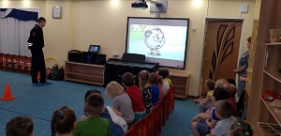
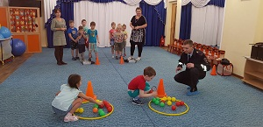
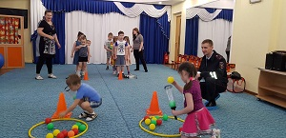
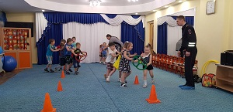
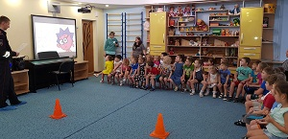

Slide 4
Также в нашем детском саду проходят различные мероприятия по ПДД с участие сказочных героев и самих детей

Slide 6
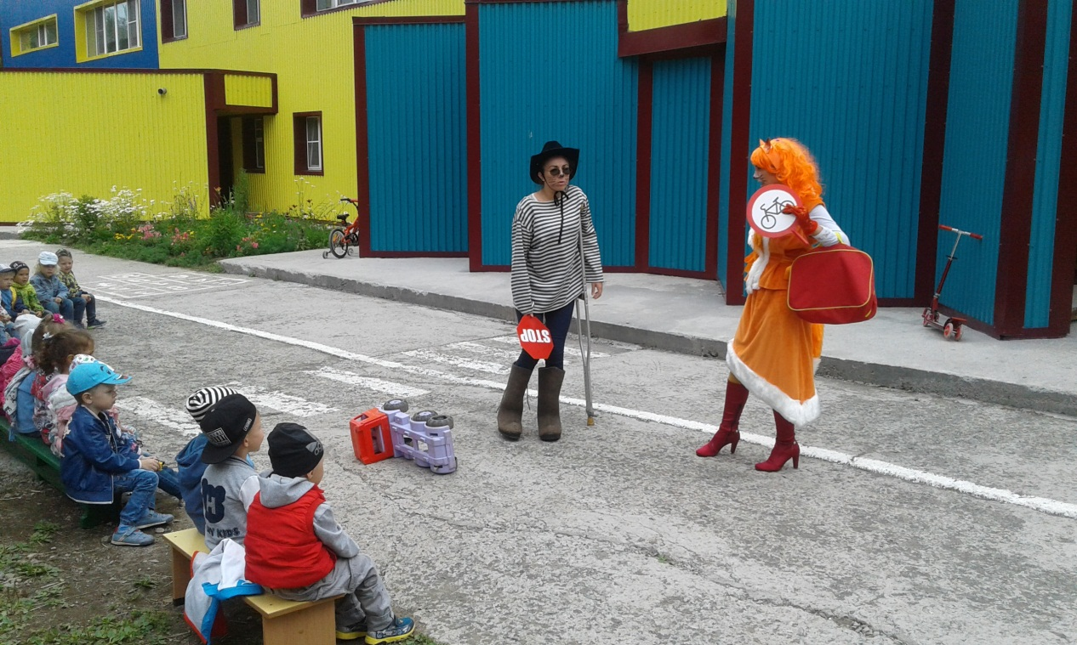

Slide 10
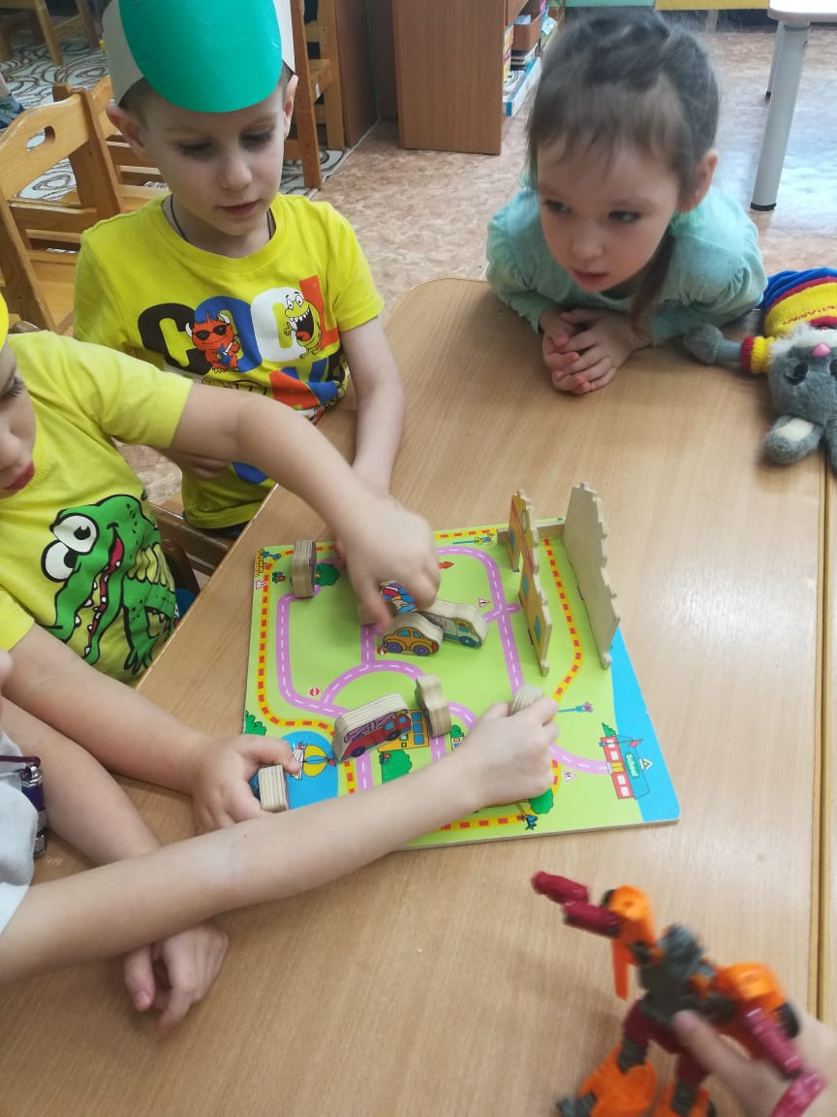

Slide 11
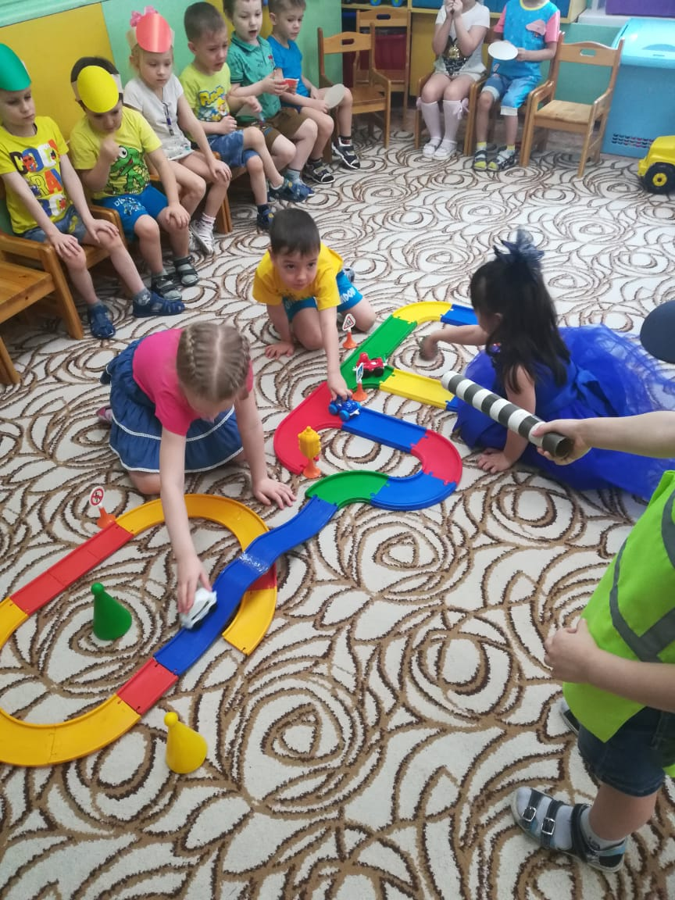
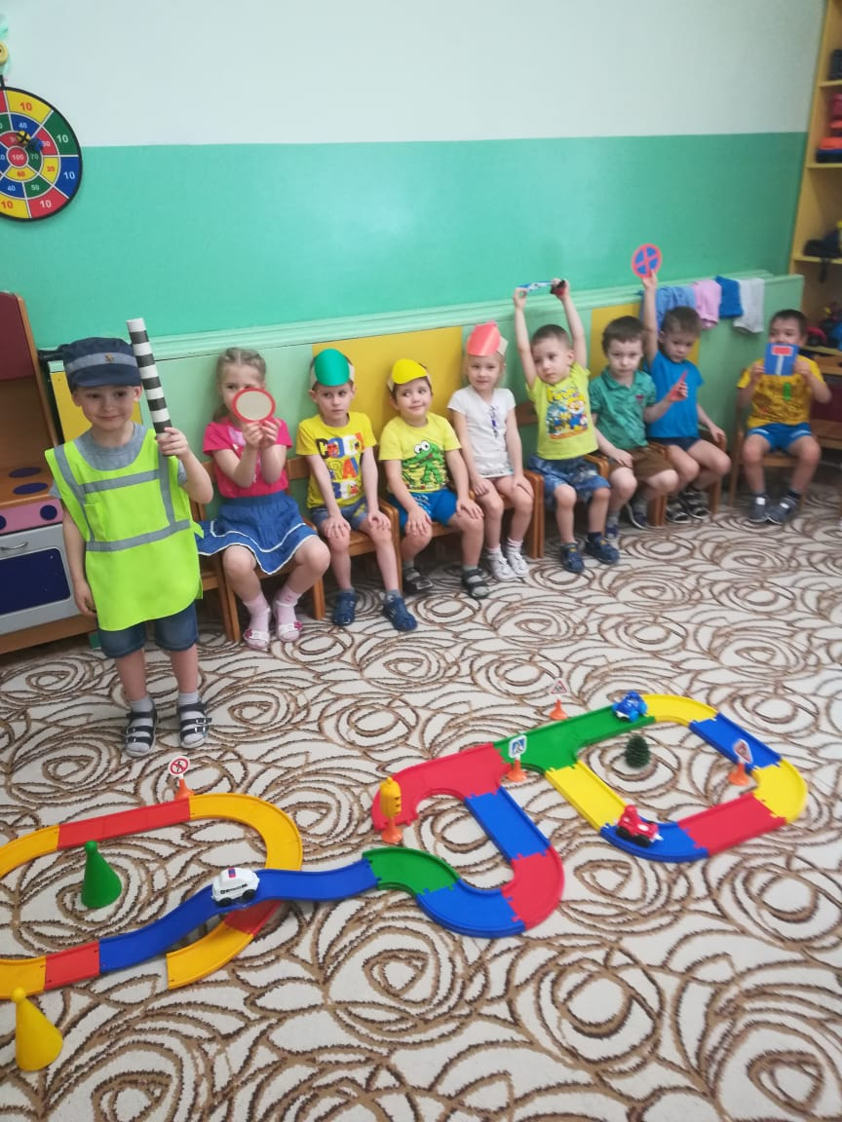

Slide 12
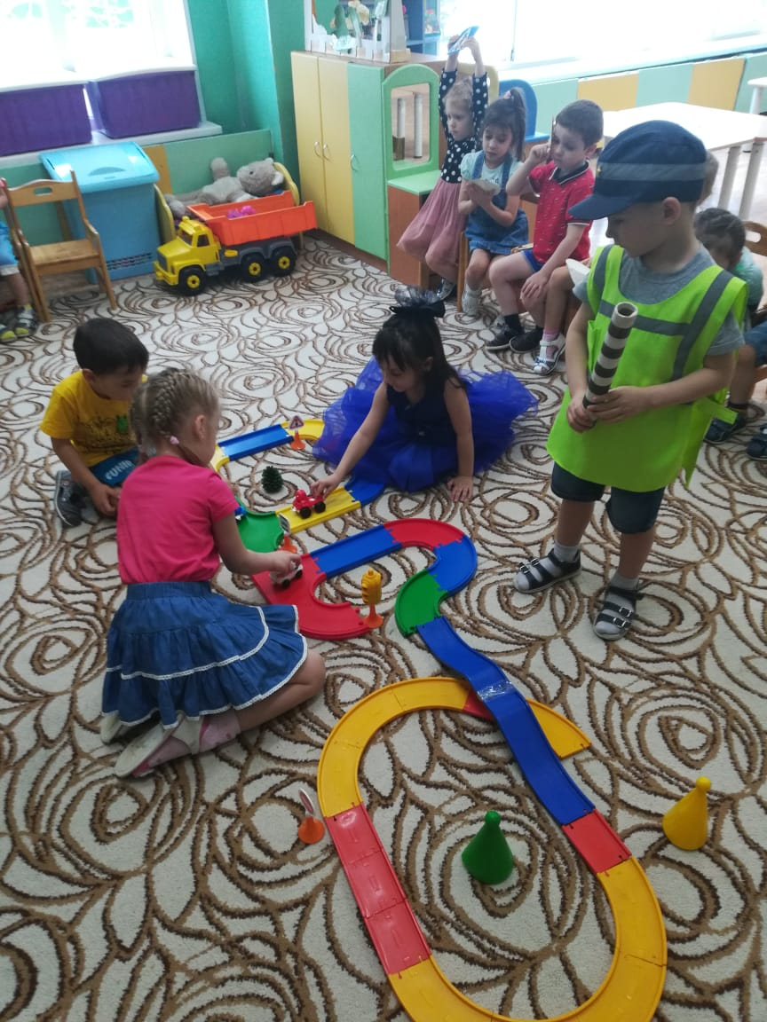

Slide 13
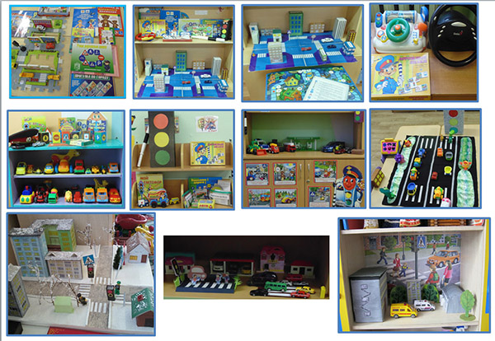
Предметно – развивающая среда

